Slide 1
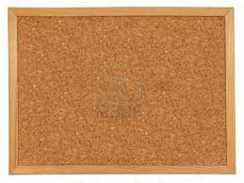
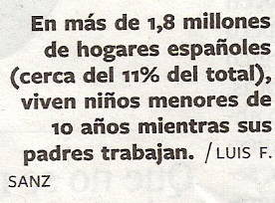
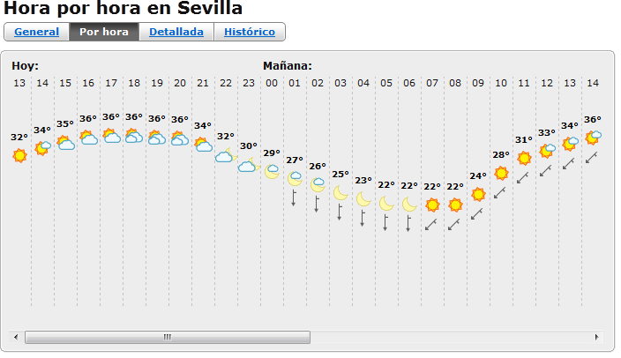
RINCÓN MATEMÁTICO
Noticias
Imágenes
Concurso de Problemas
-Andrés es más alto que Elena. Elena es ...
- Javier tiene 30 euros más que Pablo. Pablo tiene ...
- El globo está encima de Begoña. Begoña está ...
- Ayer tenía más cromos que hoy. Hoy tengo ...
- Tengo 8 cromos más que tú. Tu tienes ...
Exposición
Libros

